Slide 1
Урок по изобразительному искусству 3 класс.
МУЗЕИ МИРА
Презентацию подготовила учитель начальных классов Мальцева М. Н. МАОУ « СОШ № 153» г. Пермь.

Slide 2
Что такое музей?
Музе́й — учреждение, занимающееся собиранием, изучением, хранением и экспонированием предметов — памятников естественной истории, материальной и духовной культуры, а также просветительской деятельностью.
Слово музей происходит от греческого (mouseĩon), что означает «храм музы».

Slide 3
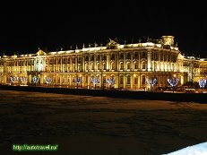
Эрмитаж
Государственный Эрмитаж в Санкт-Петербурге, один из крупнейших художественных и культурно-исторических музеев мира. Основан в 1764 императрицей Екатериной II;.

Slide 4
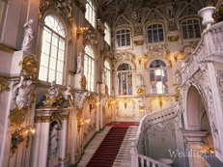
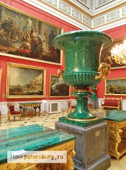
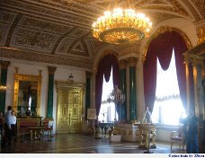
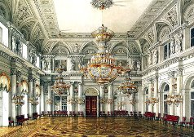
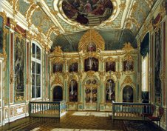
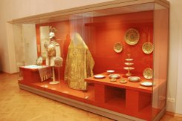

Slide 5
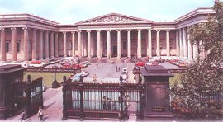
Британский музей
Британский музей в Лондоне, один из крупнейших музеев мира. Основан в 1753. В Британском музее хранятся памятники искусства, культуры и истории Древнего Египта и Месопотамии, Древней Греции и Древнего Рима.

Slide 6
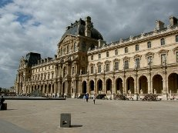
Лувр
Лувр в Париже, памятник архитектуры и один из крупнейших художественных музеев мира.

Slide 7
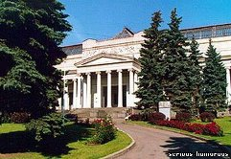
Музей изобразительных искусств имени А.С. Пушкина
Музей изобразительных искусств имени А.С. Пушкина в Москве, второе по значению в России (после Эрмитажа в Санкт-Петербурге) собрание зарубежного изобразительного искусства. Создан по инициативе профессора И.В. Цветаева на основе Кабинета изящных искусств Московского университета как Музей слепков; до 1937 именовался Музеем изящных искусств.

Slide 8
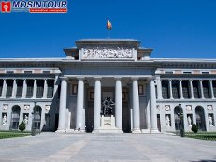
Прадо,
Национальный музей живописи и скульптуры Прадо, в Мадриде, один из крупнейших художественных музеев мира. Основан в 1819 на базе королевских коллекций.

Slide 9
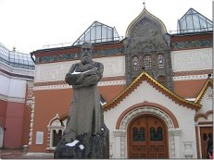
Государственная Третьяковская галерея
Государственная Третьяковская галерея В тихом Лаврушинском переулке стоит здание, которое хорошо знают и москвичи, и гости столицы. Это Третьяковская галерея, или Третьяковка. Художественная галерея носит имя своего основателя - просвещенного московского купца Павла Михайловича Третьякова (1832-1898), который, коллекционируя произведения отечественного искусства, более 30 лет работал над созданием общедоступного музея русской национальной школы живописи.

Slide 10
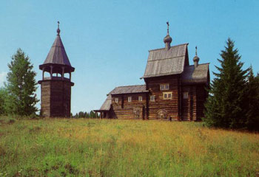
Музеи Перми
Архитектурно-этнографический музей «Хохловка»
Это первый уральский музей деревянного зодчества прямо под открытым небом. Основан он в 1969 году, но для посетителей открылся только в 1980. Здесь представлены 23 уникальных памятника 17-20 веков,

Slide 11
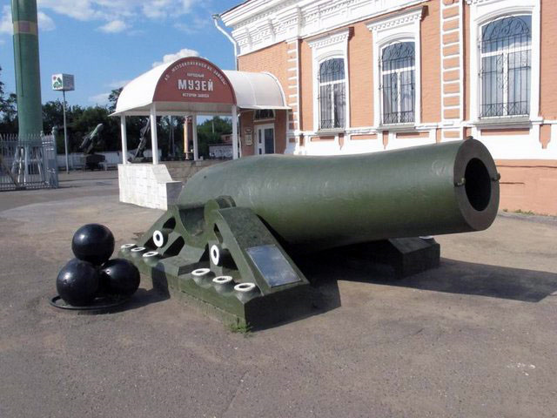
Музей ОАО «Мотовилихинские заводы»

Slide 12
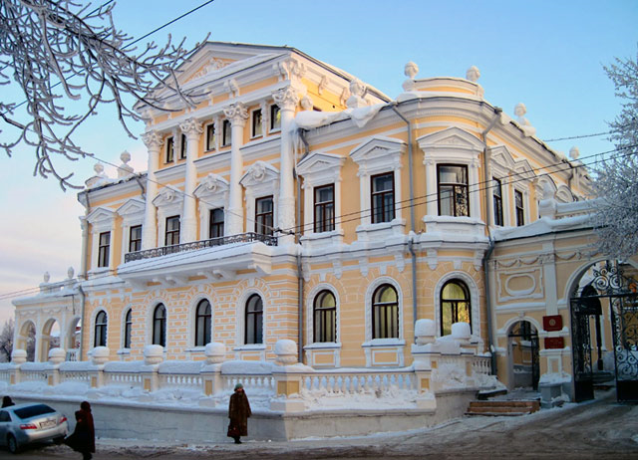
Пермский краевой музей
Здесь хранится более 360 тысяч экспонатов: коллекция рукописных книг, металлических скульптур древнего Прикамья и «столбцы» - деловые бумаги 16 века. Традиционно много посетителей привлекает коллекция уральских самоцветов и чучела животных.

Slide 13
Спасибо за урок!

